Slide 1
Симуляция перехвата воздушной цели
Кузьмин Дмитрий Анатольевич
Ларионов Владислав Васильевич

Slide 2
Введение
01
02
03
Целью данного проекта является разработка программного комплекса для симуляции полета ракеты-перехватчика и поражения движущейся воздушной цели.
Ключевой особенностью системы является модель, учитывающая переменную массу, аэродинамическое сопротивление, ветер и вращение Земли.
Проект реализован в виде веб-приложения, где серверная часть выполняет сложные баллистические расчеты, а клиентская часть обеспечивает 3D-визуализацию в реальном времени.

Slide 3

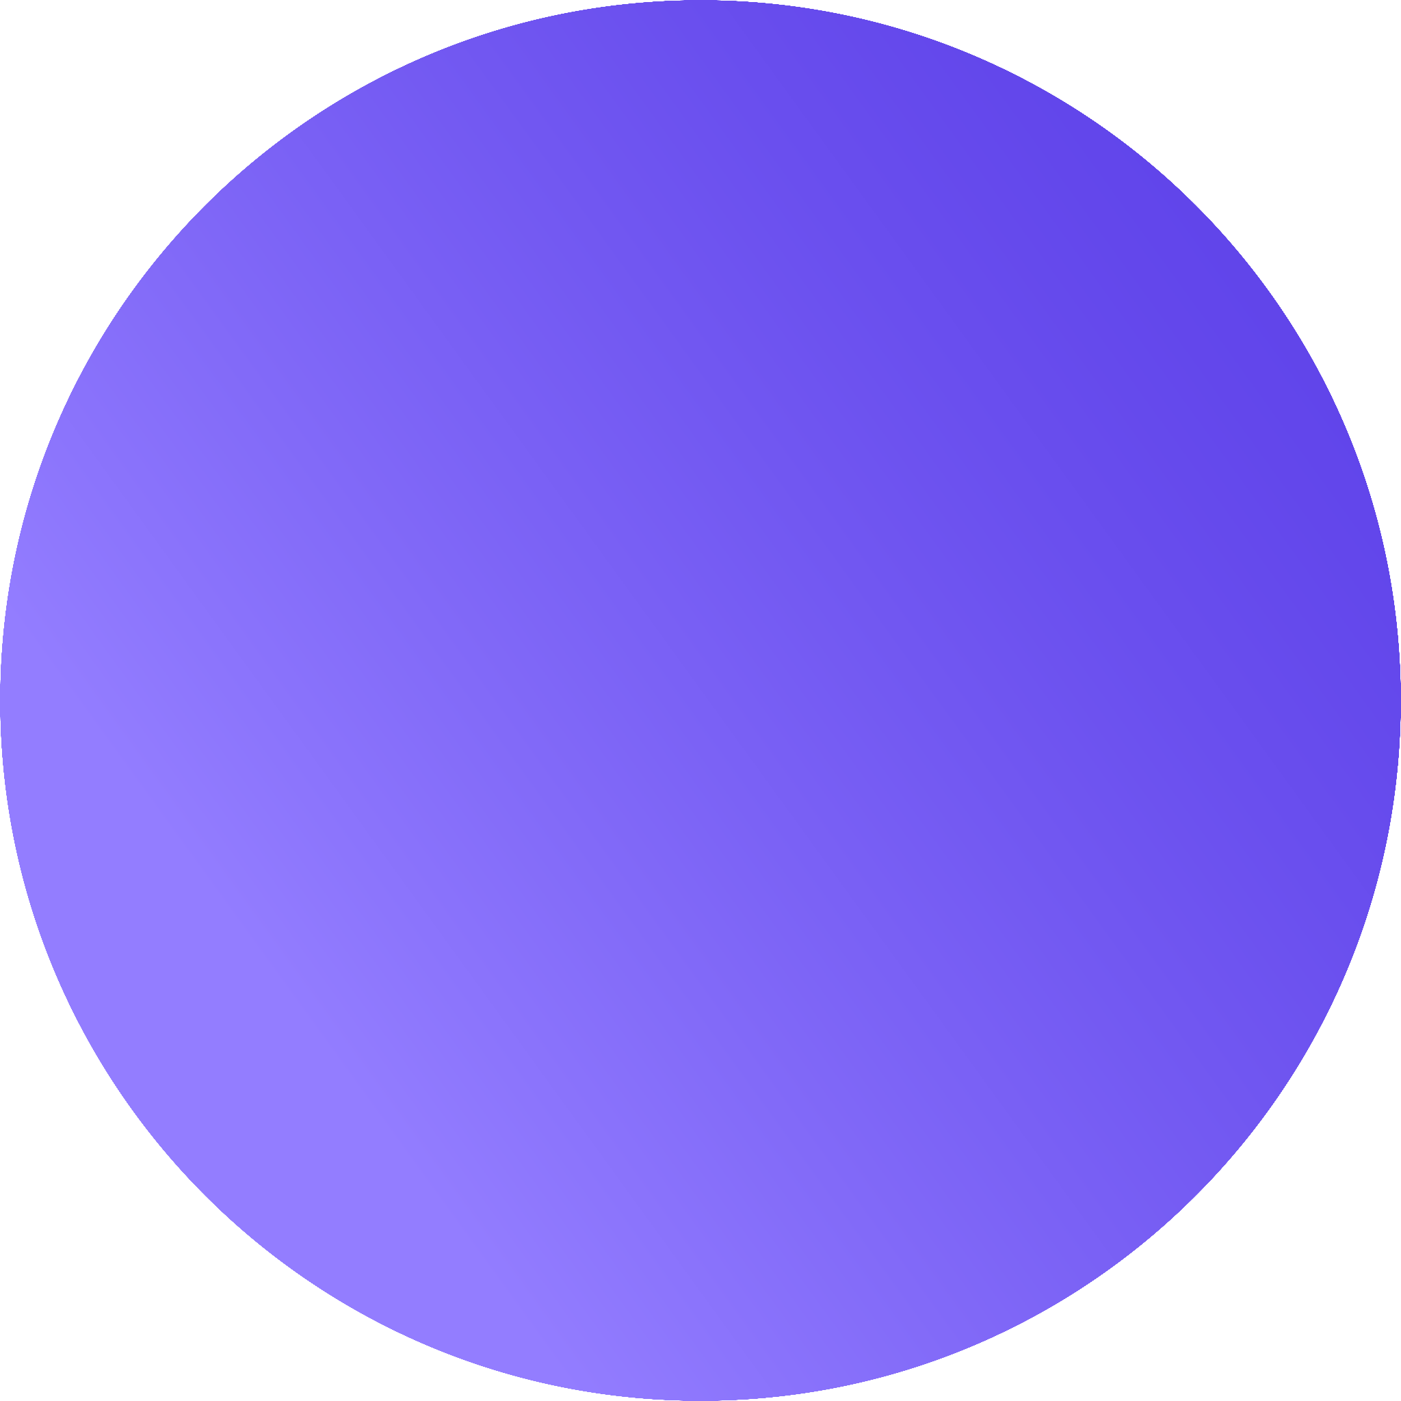
Технологический стек

Slide 4
Backend
Frontend
Протокол
Python (FastAPI). Отвечает за физические вычисления, численное интегрирование и поиск оптимальной траектории.
JavaScript, HTML5, CSS. Использует библиотеку Plotly.js для построения трехмерных графиков траекторий.
WebSockets (JSON). Обеспечивает потоковую передачу состояния симуляции (координаты, скорость, ветер).

Slide 5
Логика работы

Slide 6

Процесс разделен на 2 этапа
Расчет: Сервер получает параметры цели и ветра, после чего выполняет поиск оптимального вектора запуска $\left(\vec{n_{пуска}}\right),$ который обеспечит попадание.
Симуляция: Запуск ракеты с рассчитанным вектором. На этом этапе пользователь может менять параметры ветра в реальном времени, наблюдая отклонение ракеты от идеальной траектории.

Slide 7
Уравнение динамики

Slide 8
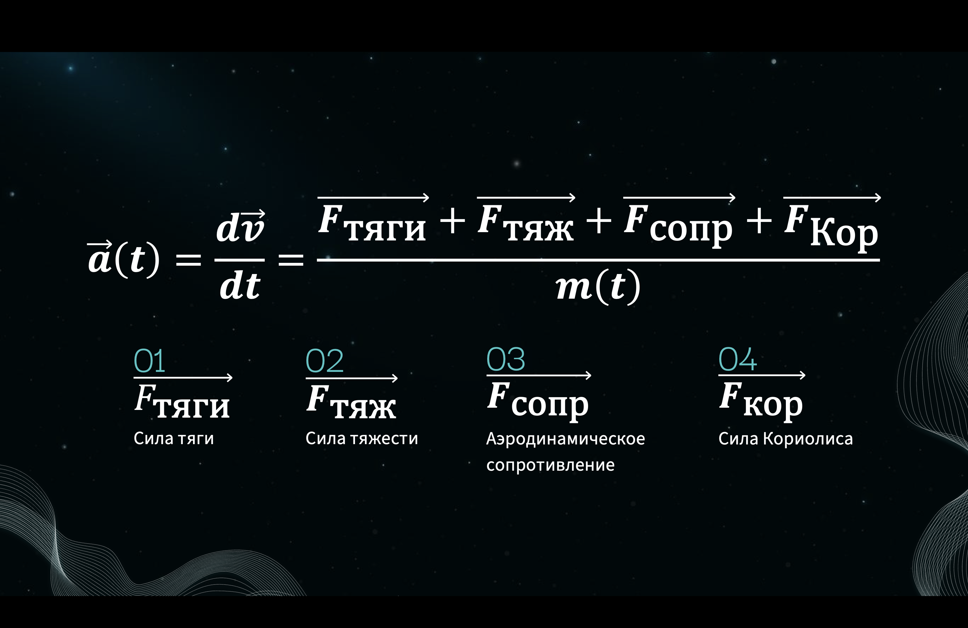

Slide 9

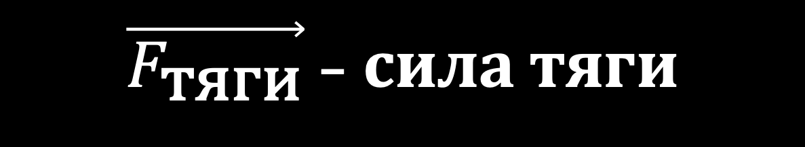
01
$\vec{F_{\text{тяги}}}$ – сила тяги
Тяга создается реактивным двигателем. В модели принята активная стабилизация вектора тяги относительно точки старта.

Slide 10
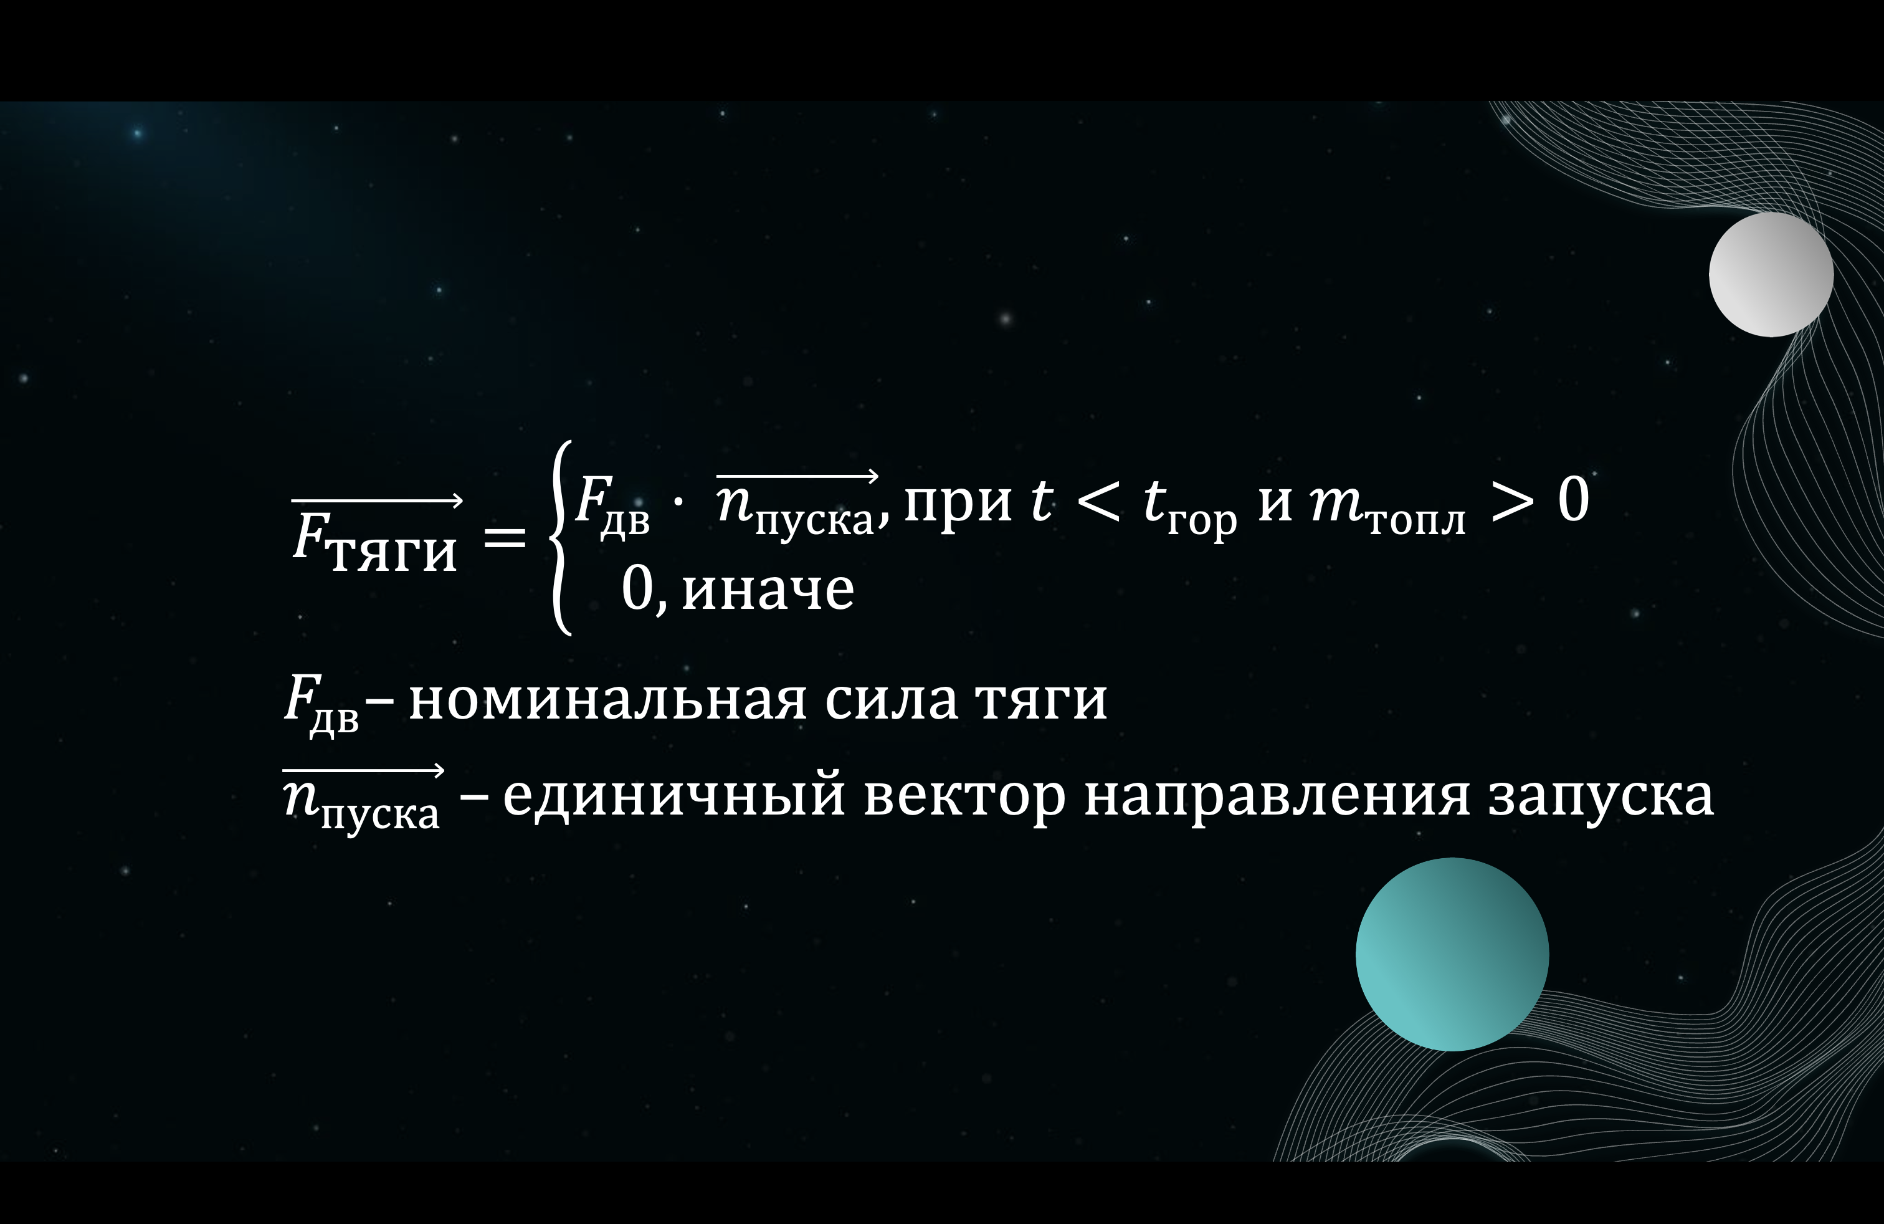

Slide 11
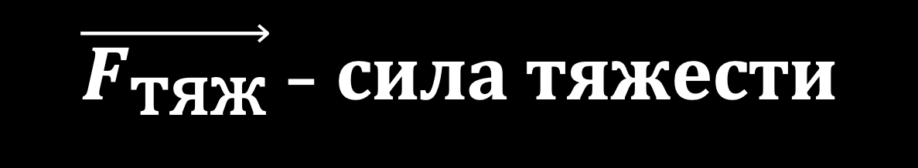
02
$\vec{F_{\text{тяж}}}$ – сила тяжести
Действует вертикально вниз.

Slide 12
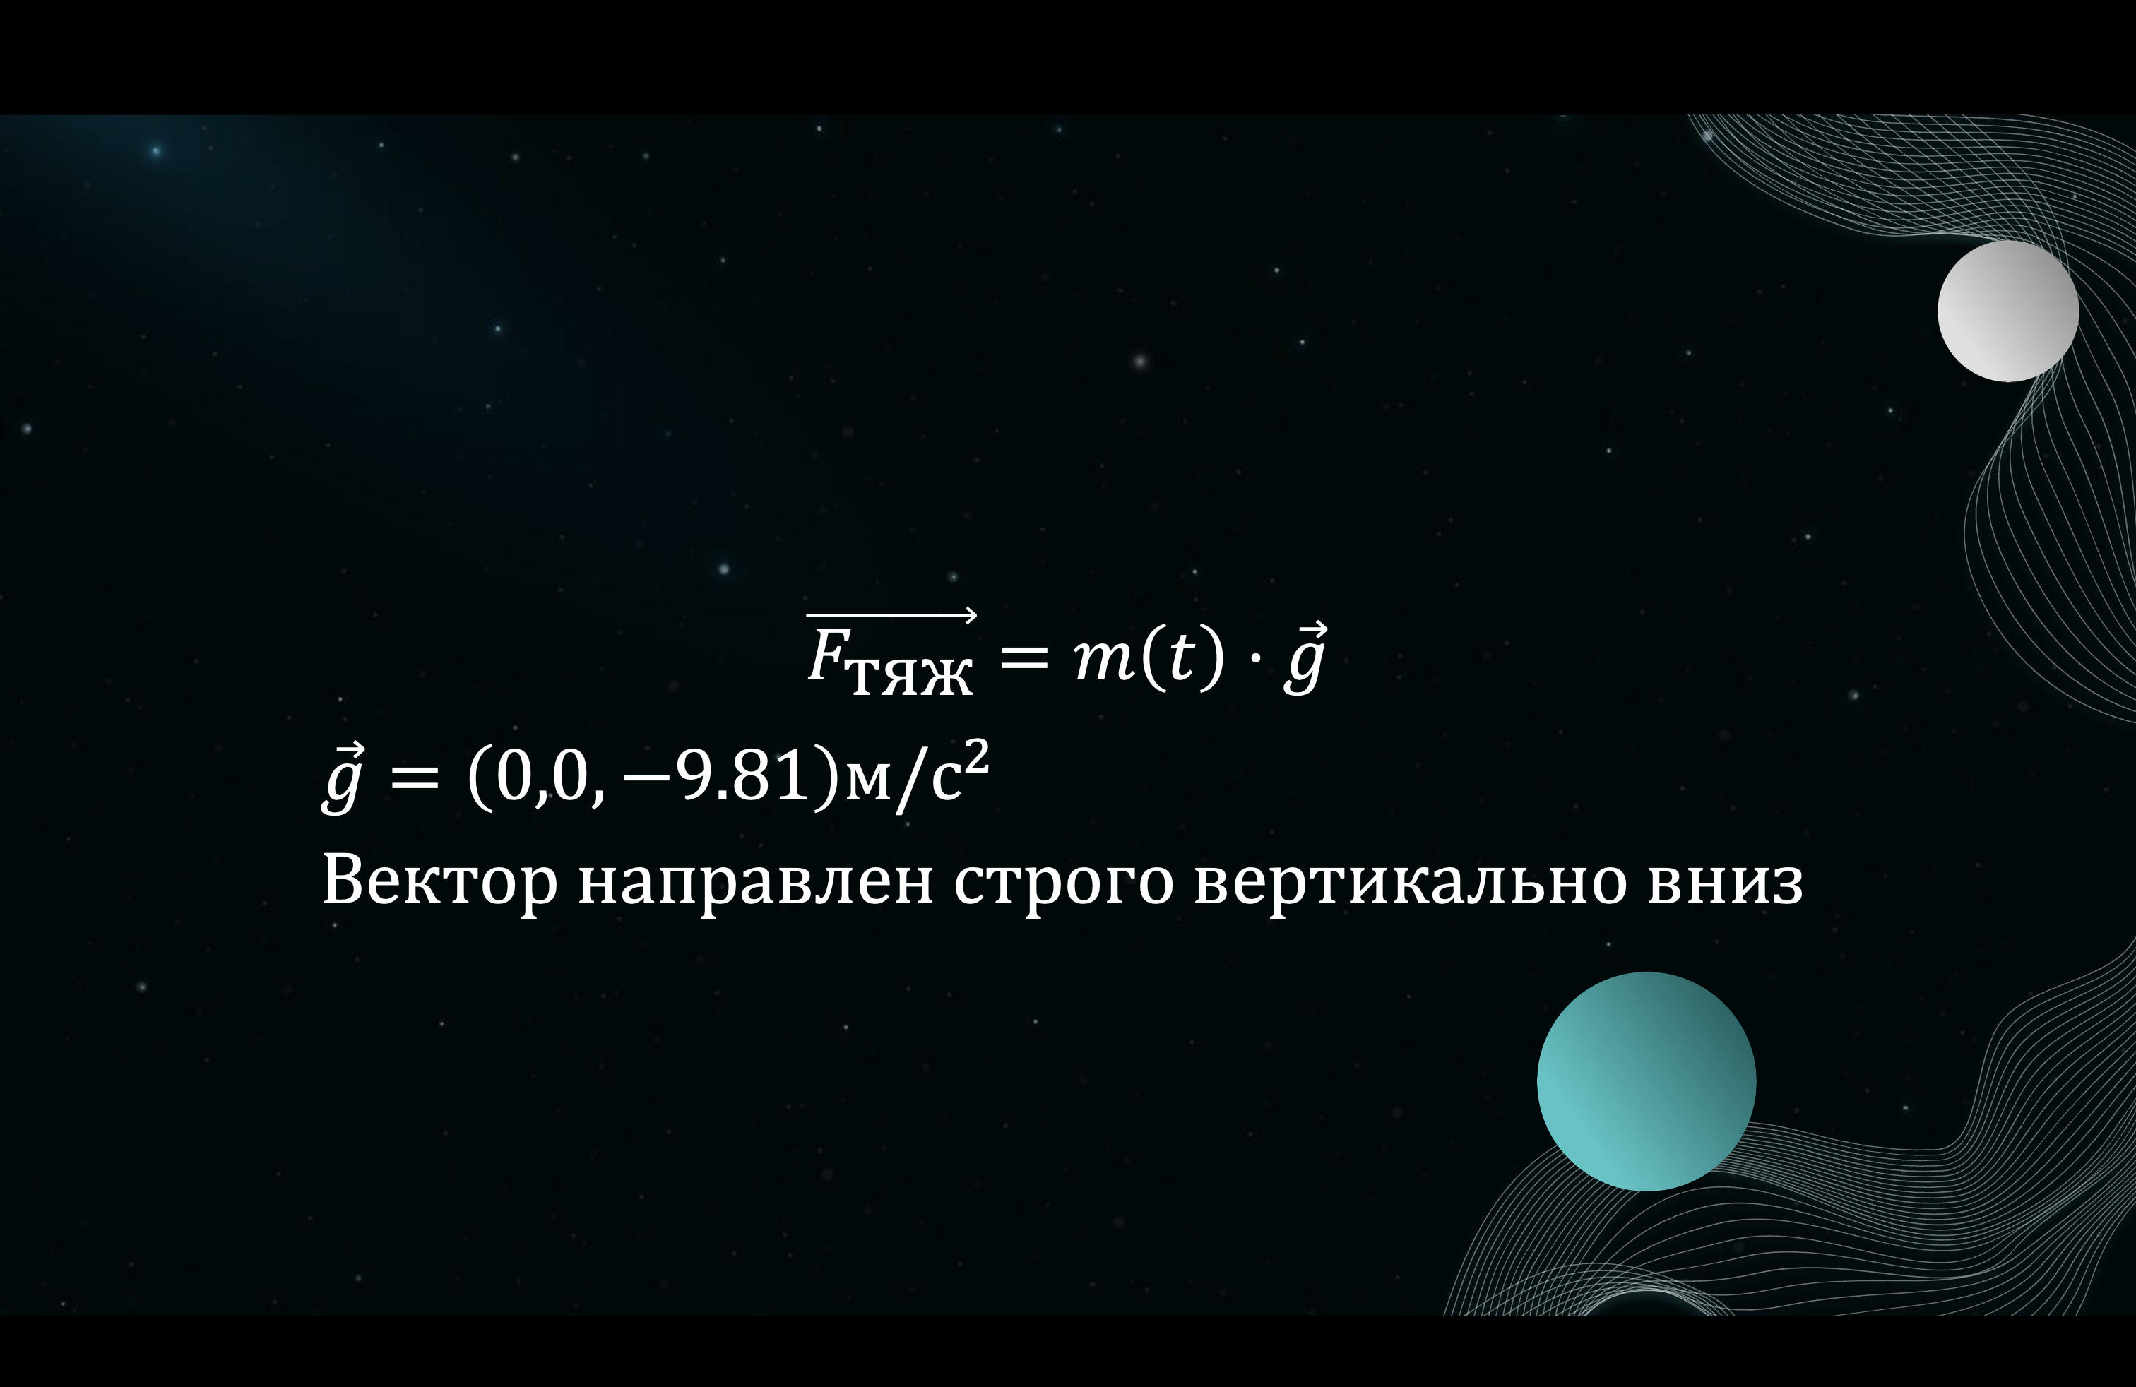

Slide 13
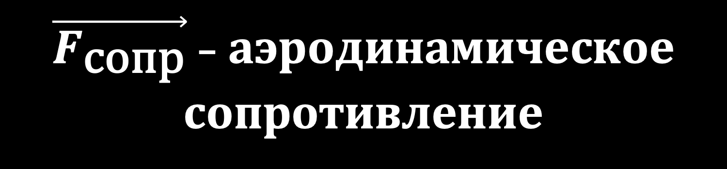
03
$\vec{F_{\text{сопр}}}$ – аэродинамическое сопротивление
Сила сопротивления направлена против вектора относительной скорости. Именно через эту силу реализовано влияние ветра.

Slide 14
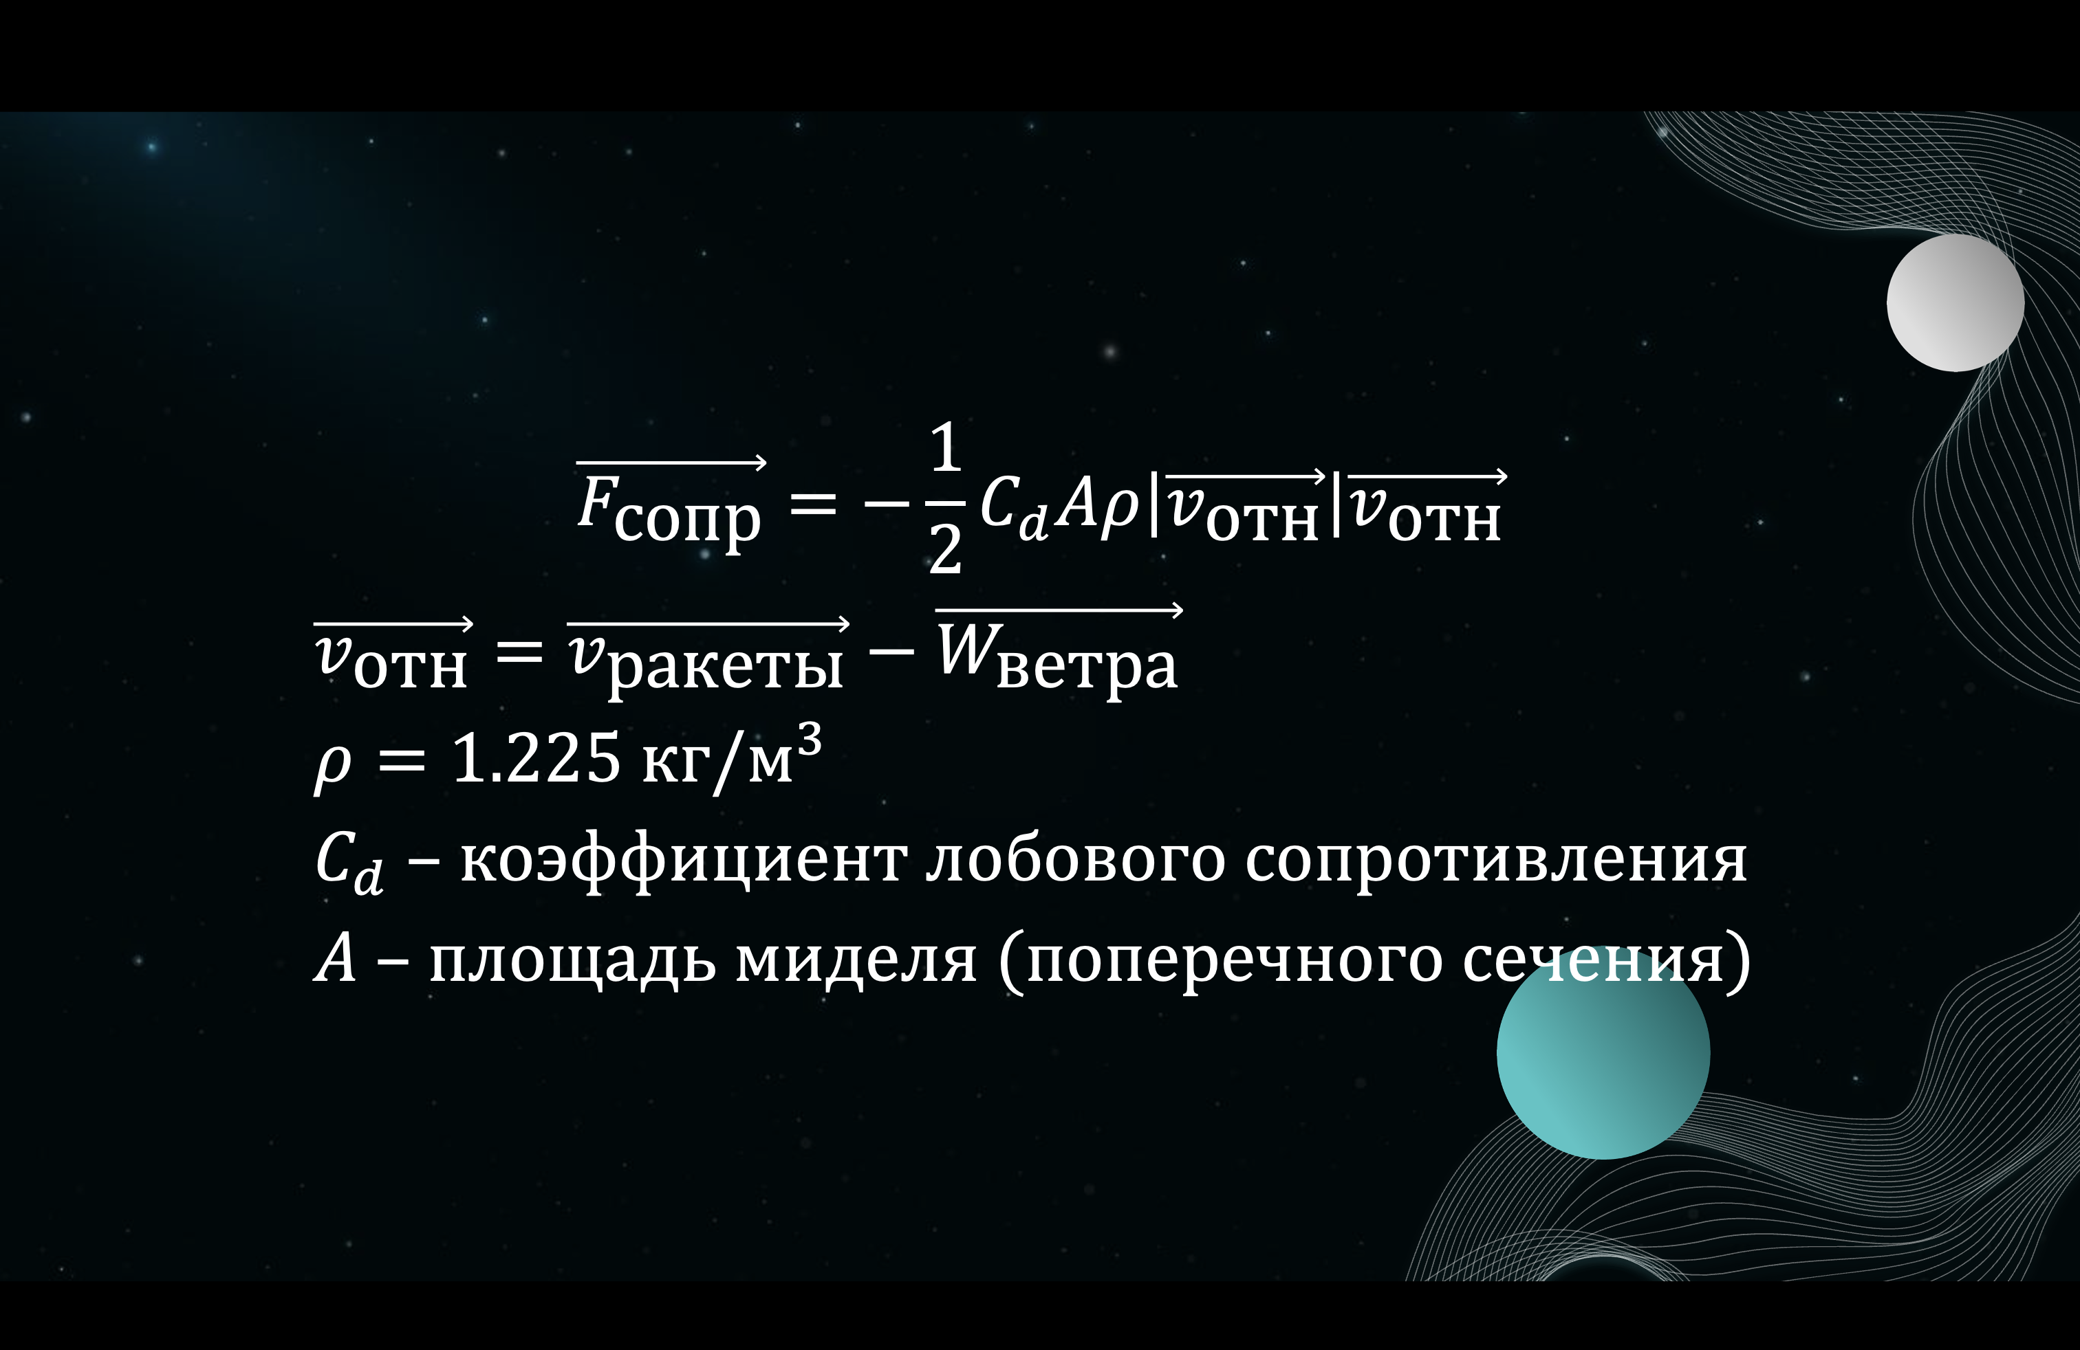

Slide 15
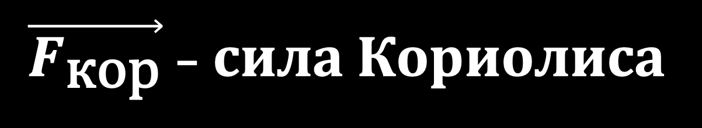
04
$\vec{F_{\text{кор}}}$ – сила Кориолиса
Учитывает эффекты вращения Земли для заданной широты.

Slide 16
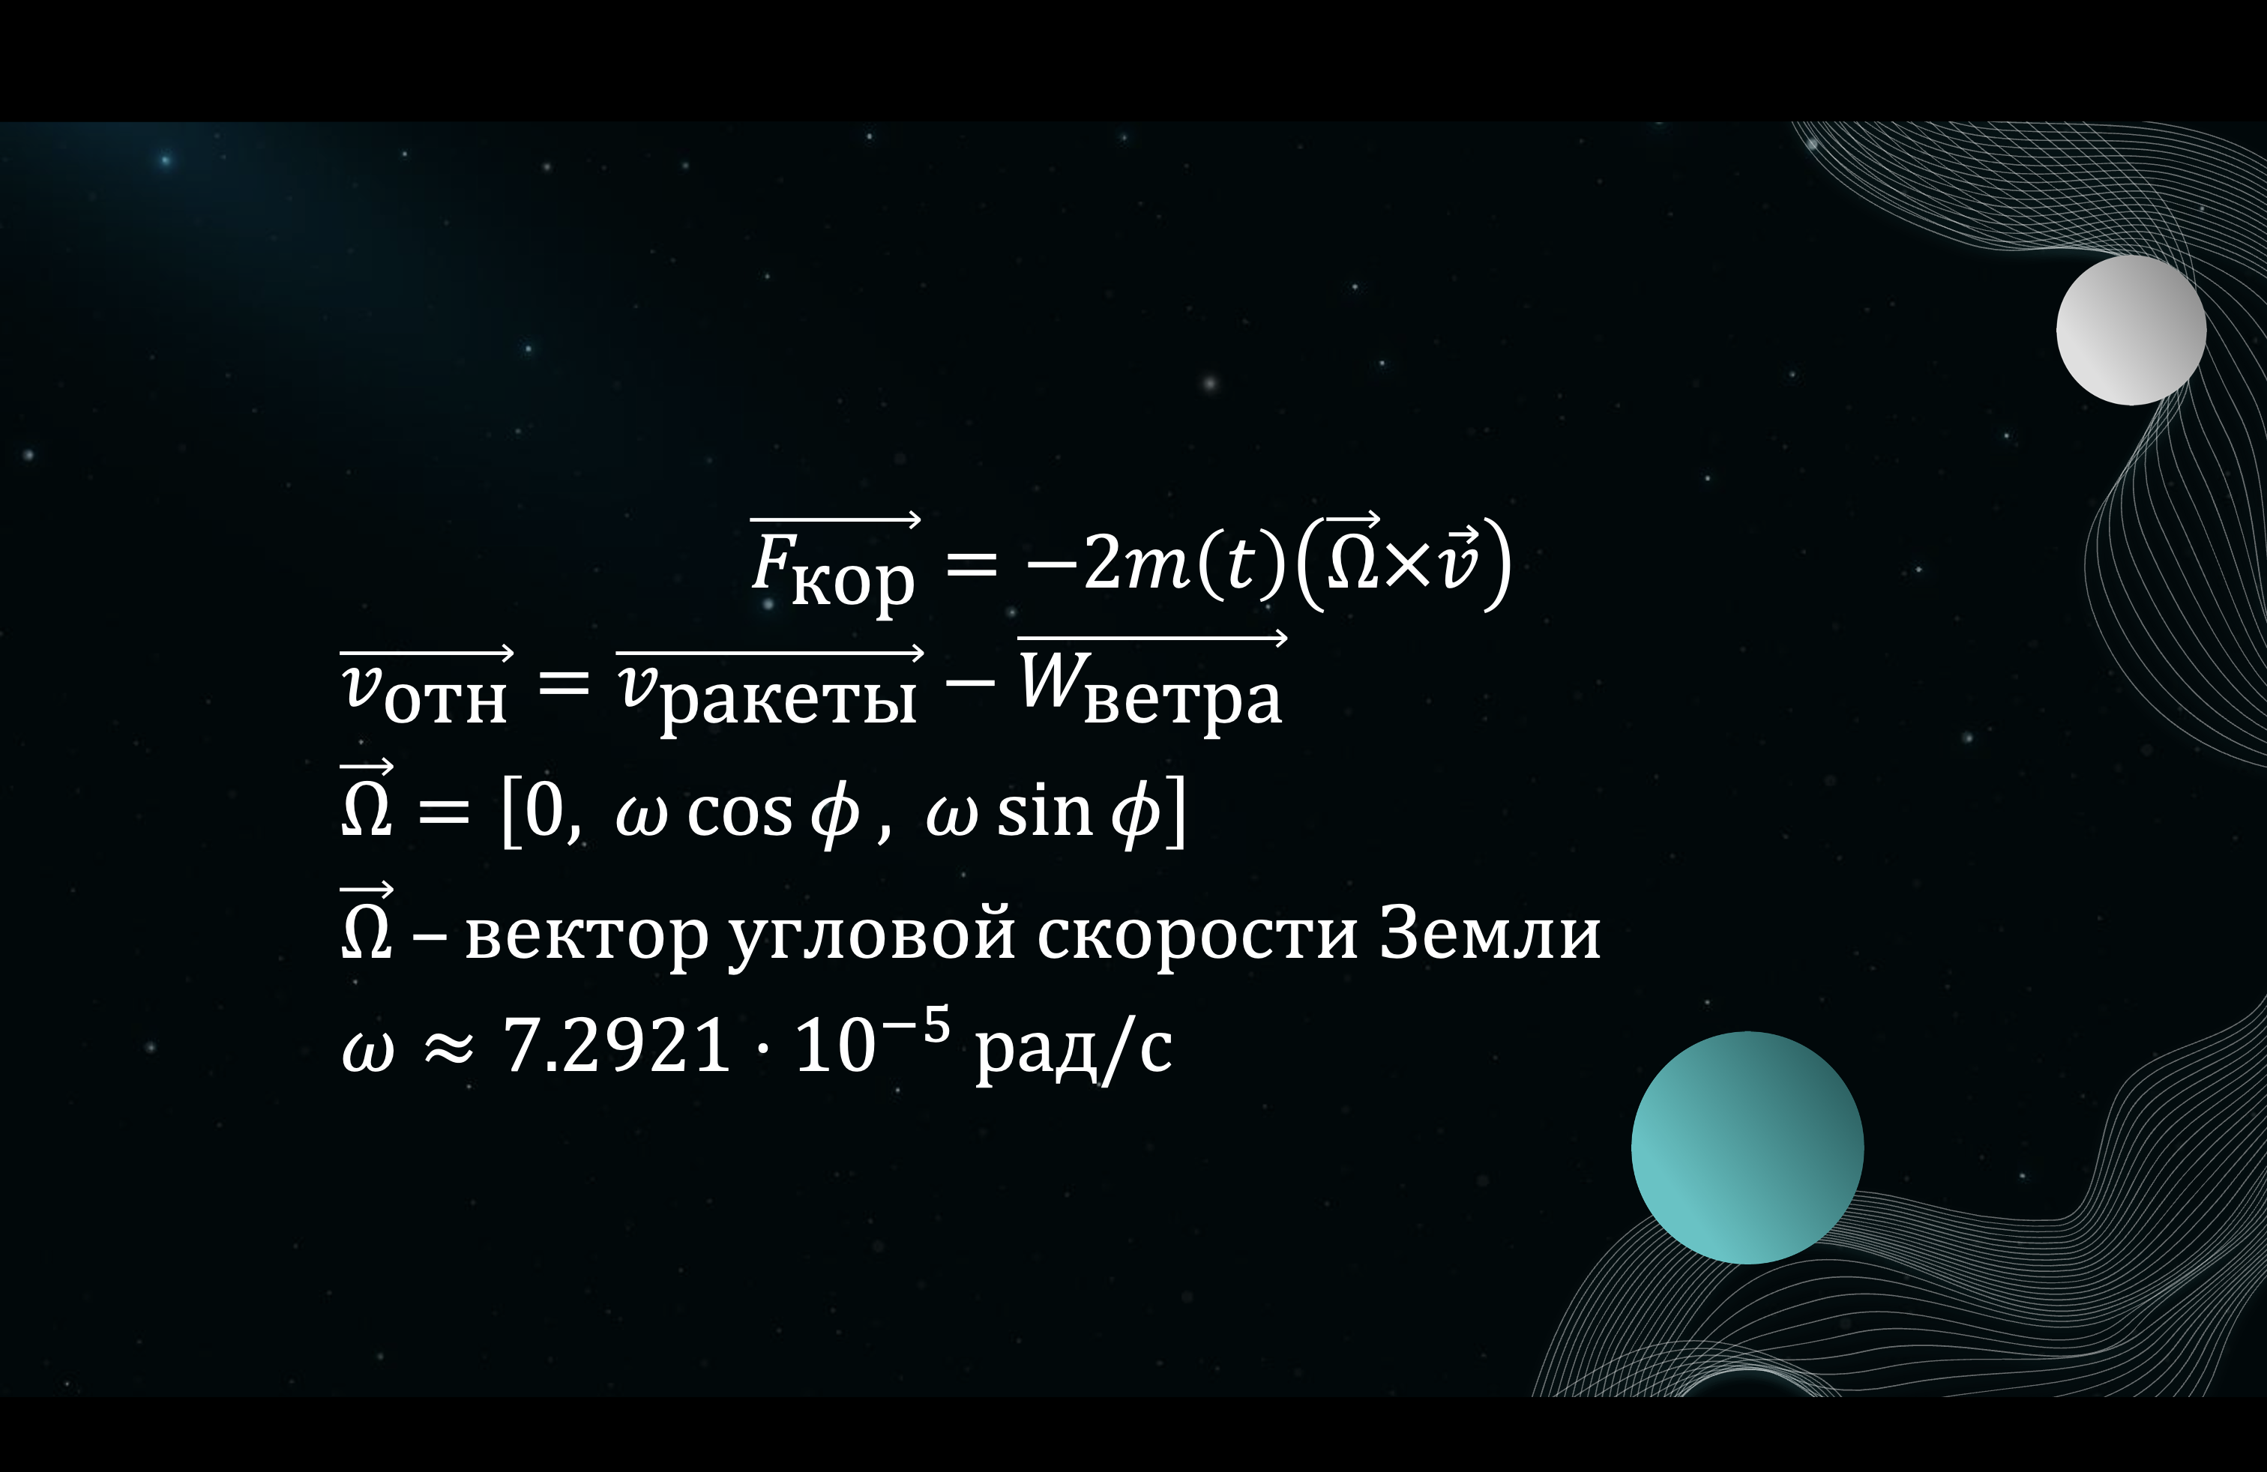

Slide 17
Переменная масса

Slide 18
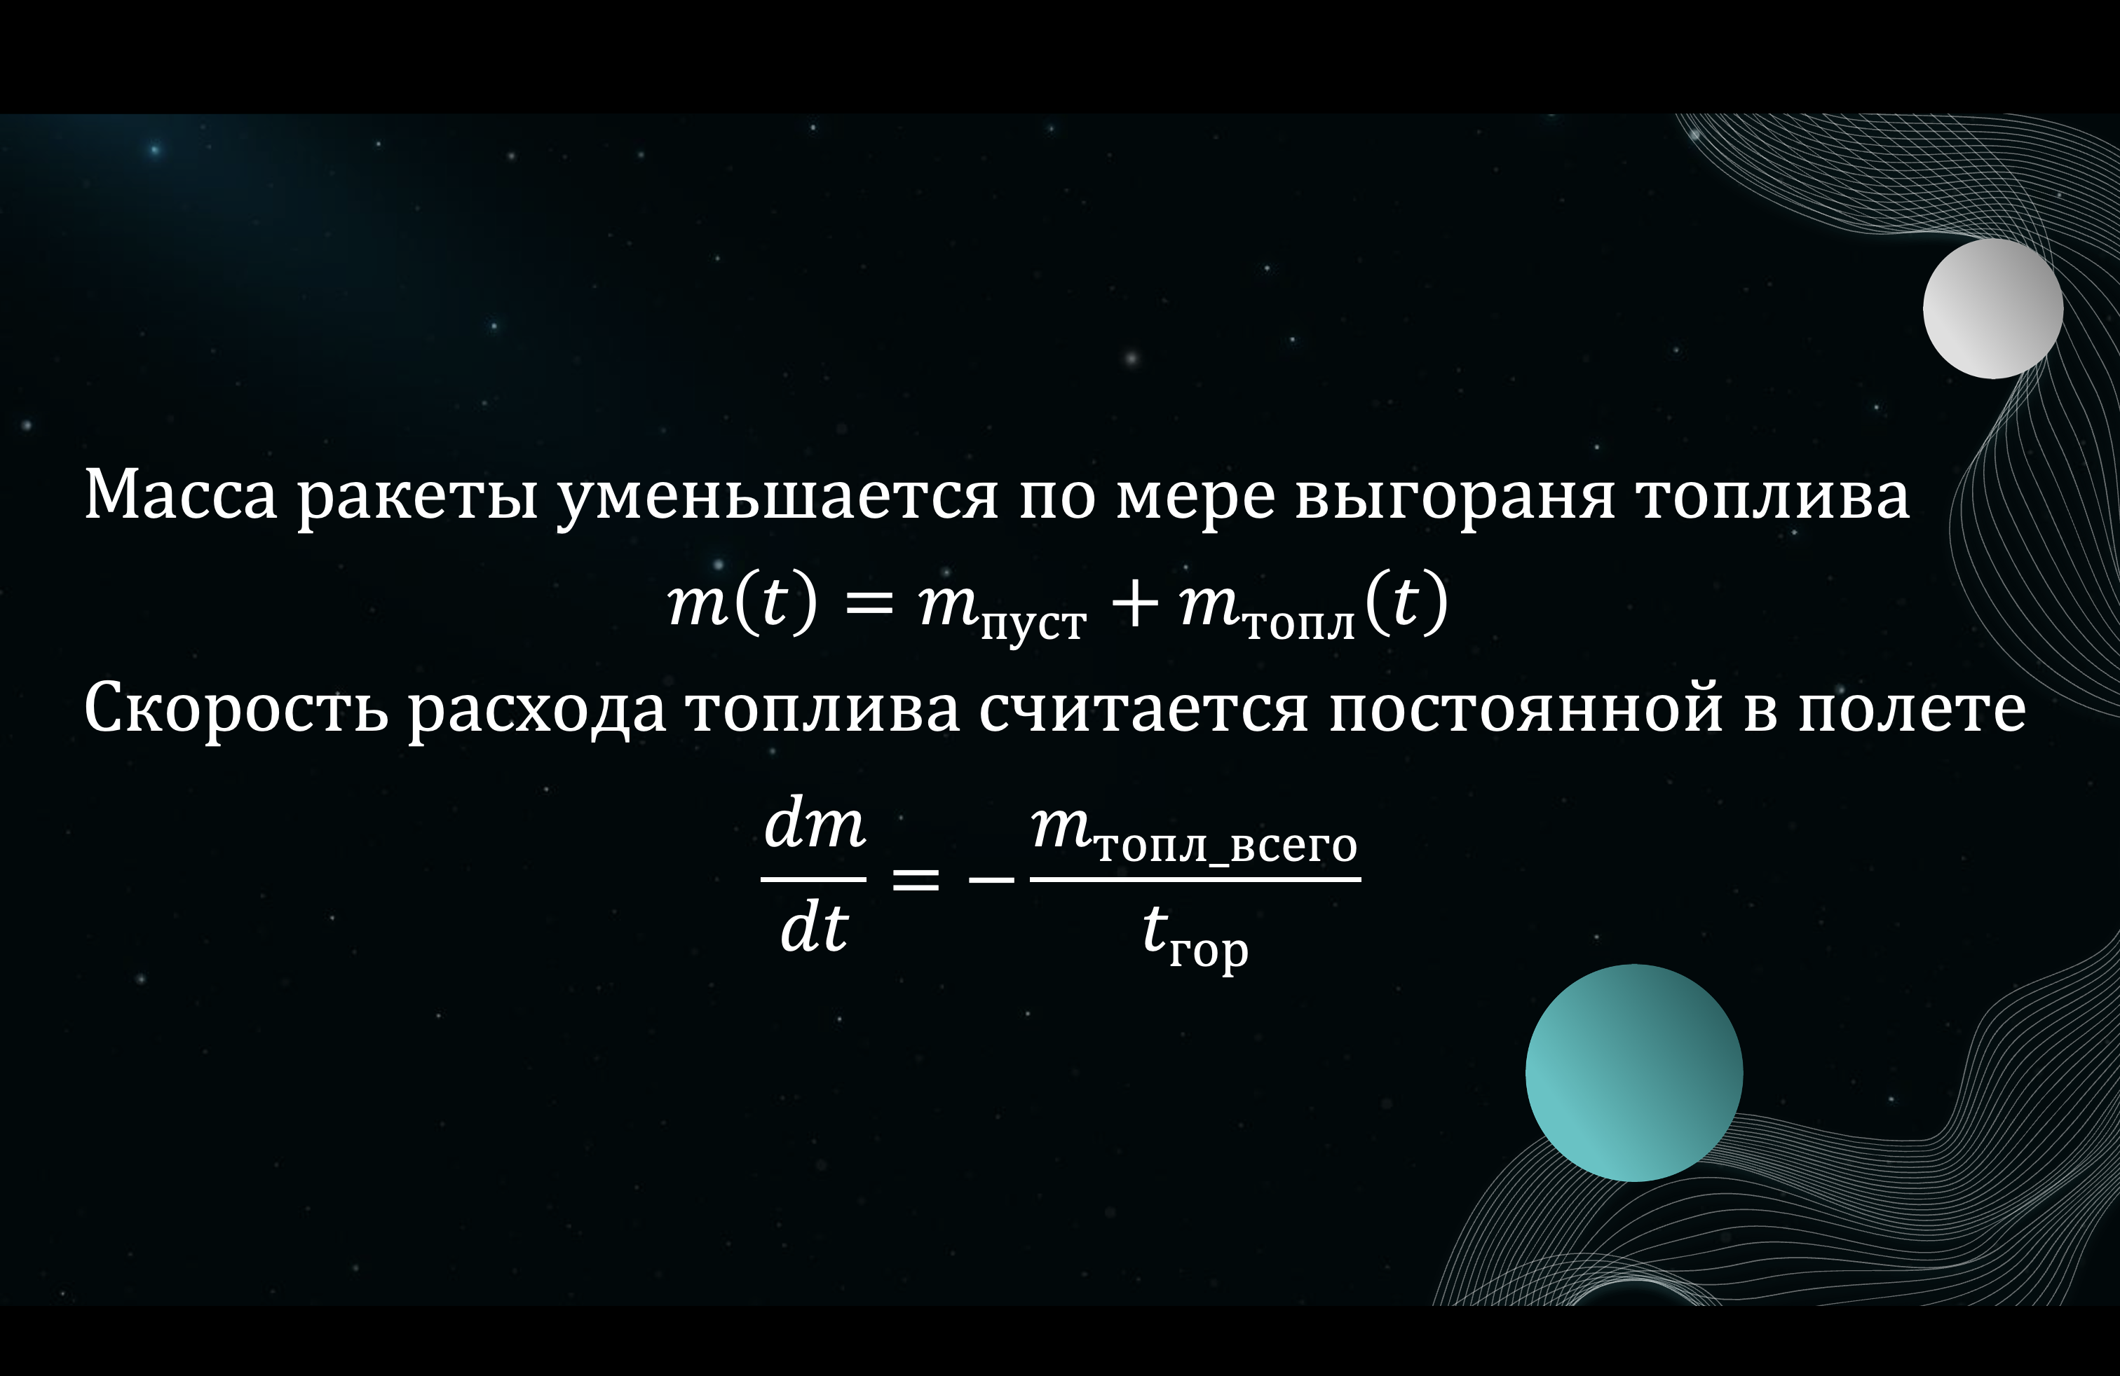

Slide 19
Модель движения цели

Slide 20
Общая информация
Имитация управляемого полета
Оптимизация вычислительной сложности
В отличие от ракеты-перехватчика, для воздушной цели принята кинематическая модель равномерного прямолинейного движения.
Цель рассматривается как летательный аппарат с активной системой автоматического управления (САУ). Предполагается, что САУ компенсирует внешние возмущения для удержания заданного курса и скорости.
Интегрирование уравнений движения двух тел с учетом всех сил привело бы к увеличению времени расчета. В рамках проекта приоритет был отдан скорости, в отличие от реальных комплексов ПВО, где важна точность.

Slide 21
Метод интегрирования

Slide 22

Метод Рунге-Кутты 4 порядка
Для решения системы дифференциальных уравнений используется метод Рунге-Кутты 4-го порядка.
В отличие от метода Эйлера, метод Рунге-Кутты обеспечивает высокую точность расчетов даже при относительно большом шаге по времени $\left(dt\right)$.
Состояние системы на шаге $i$ описывается вектором $S_{i}=\{\vec{r},\vec{v},m_{топл}\}.$
На каждом шаге вычисляются четыре коэффициента $\left(k1,k2,k3,k4\right)$ для координат и скоростей, что позволяет аппроксимировать нелинейное поведение аэродинамических сил.

Slide 23
Алгоритм поиска траектории

Slide 24

Грубый поиск
Сканирование сферической сетки углов (азимут $0…360°$, угол места $−20…85°$) с большим шагом.
Локальное уточнение
Итеративное уменьшение области поиска вокруг лучшего кандидата с уменьшением шага.
Координатный спуск
Тонкая настройка углов для минимизации ошибки.
Метод Нелдера-Мида
Финальная оптимизация для нахождения глобального минимума функции промаха.

Slide 25
Заключение
01
02
03
04
В ходе работы был создан полноценный симулятор перехвата.
Реализованная физическая модель описывает поведение тела в атмосфере, учитывая снос ветром.
Применение метода Рунге-Кутты и алгоритмов оптимизации позволило добиться высокой точности попадания.
Упрощение модели движения цели позволило сохранить баланс между физической достоверностью перехвата и производительностью системы.

